Slide 1
Reto Bcp
UPC

Slide 2
Integrantes
01
Daniel Núñez Robinson
02
Christian Espíritu Cueva

Slide 3
Introducción
En el presente proyecto brindaremos una solución tecnológica ante la problemática de falta de gestión de notificaciones de los usuarios del BCP, ya que estos pueden llegar a olvidar fechas de pago de letras, lineas de credito, etc.

Slide 4





Tecnologías Investigadas
Go Fiber
GORM
Vue
Vuetify
SQLite
Yarn
NuxtJS
Axios
EsLint
TypeScript

Slide 5
01
Pasos del equipo de desarrollo
02
03
04
Planificación Reunión de equipo para acordar cómo desarrollar el trabajo
Desarrollo de Backend Servicio desarrollado con GO
Desarrollo de Frontend Implementación de Frontend con Vue
Finalización y unión de proyectos Fin del desarrollo

Slide 6
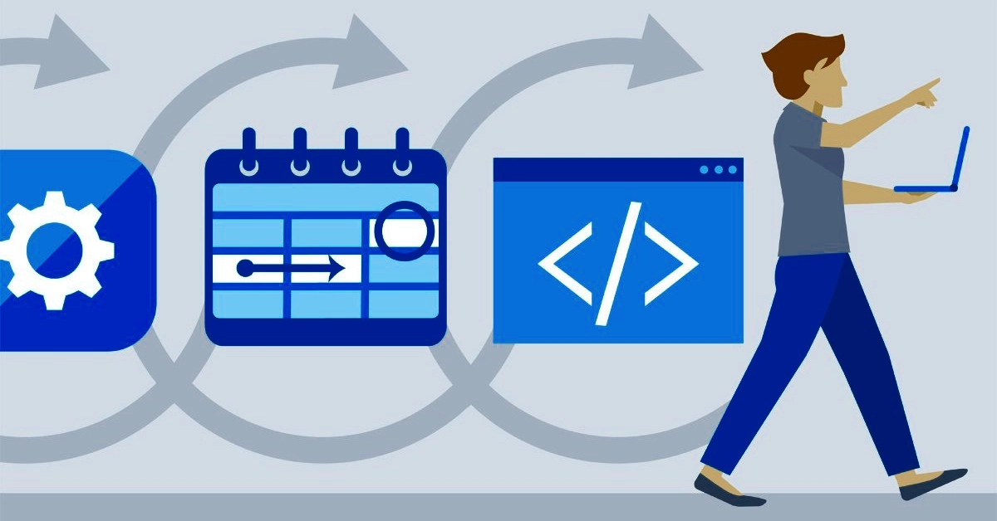
Desarrollo del Back-End
SQLite
GORM (Auto Migrate)
Go
Go Fiber (Facilitación de desarrollo en Web)
Tablas de Transacción, Usuario, Categoría (De la transacción)
API (Post, Get, Delete, Update)
Pruebas en Insomnia
Desarrollo de un Login

Slide 7
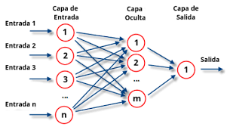
Redes neuronales

Slide 8
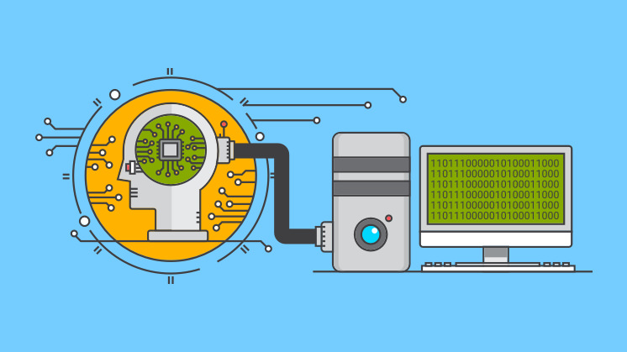
Planificación Machine Learning

Slide 9
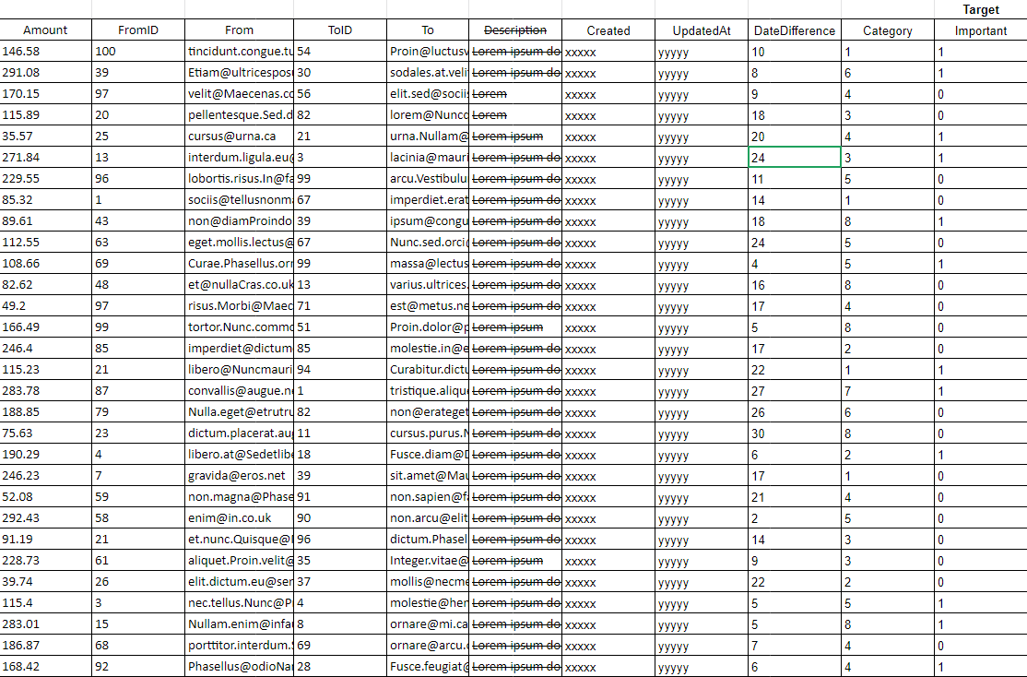
El Dataset

Slide 10
Columnas importantes
Categoría: La categoría de la transacción
DateDiff: La diferencia en días desde que se creó la transacción y se leyó la transacción (Diferencial entre CreatedAt y UpdatedAt)
Amount: Denota el monto de la transacción (en caso que la notificación cuente con un valor)
Description: El mensaje asociado a la notificación. Podría contener palabras clave importantes

Slide 11
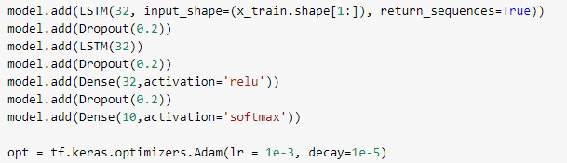
Qué modelo? Qué esperamos encontrar?
Propuesta de Red Neuronal Recurrente
LSTM, modelo mejorado de RNN que aprende mejor a largo plazo
Encontrar los patrones, las preferencias de los usuarios, durante el tiempo de uso

Slide 12
Limitaciones
Patrones varían entre usuarios
Importancia determinada por tendencias globales
Un análisis personalizado individual requeriría de mucha información y mucha actividad de parte de un usuario…
Continuando, el modelo individual podría recopilar actividades de los últimos meses y las aplicaría para el mes actual.

Slide 13
Desarrollo del Frontend
Vue
Vue
Vuetify
Yarn (alternativa a NPM más veloz)
NuxtJS

Slide 14
Gracias!

